Slide 1

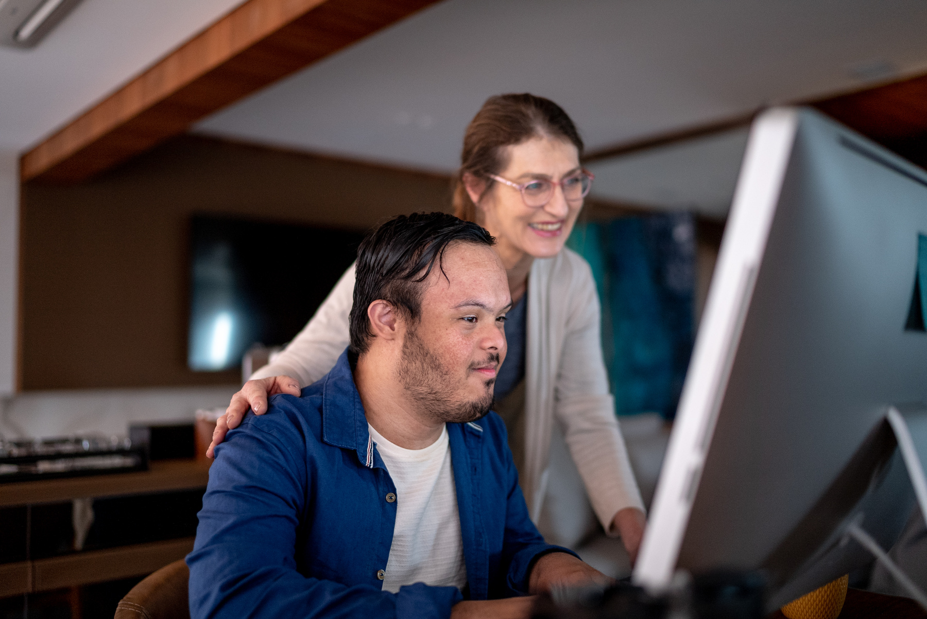

ZYSK Z DOSTĘPNOŚCI
Dostępność, która się opłaca – jak docierać
do nowych grup klientów

Slide 2

Dostępność jako element obsługi klienta
Dostępność ułatwia klientowi:
  znalezienie informacji,
  skontaktowanie się z firmą,
  umówienie usługi,
  skorzystanie z oferty,
  przekazanie opinii.
Mniej barier oznacza mniej utraconych klientów.

Slide 3

Kim są klienci ze szczególnymi potrzebami?
To między innymi:
  osoby z niepełnosprawnościami,
  osoby starsze,
  osoby po urazach,
  rodzice z małymi dziećmi,
  osoby mające trudności z komunikacją,
  osoby słabiej znające język polski.

Slide 4
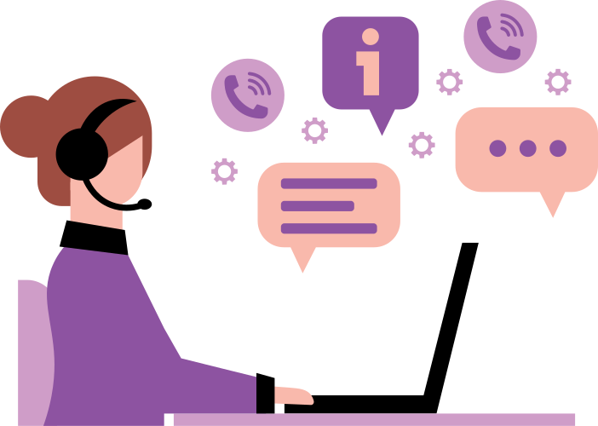
Co klient powinien wiedzieć przed skorzystaniem z usługi?
  na czym polega usługa,
  ile kosztuje i jak długo trwa,
  gdzie jest realizowana,
  jak można się umówić,
  czy miejsce jest dostępne,
  czy można zgłosić szczególną potrzebę.

Slide 5
Jak docierać do nowych grup klientów - strona www
  prosty opis usług,
  aktualne ceny,
  dane kontaktowe,
  sposób rezerwacji,
  opis dostępności miejsca,
  informacje o usługach online lub mobilnych.
  porównywalne doświadczenie
  prosty i zwięzły język
  struktura i hierarchia

Slide 6

Jak docierać do nowych grup klientów - Profil firmy w Google
  adres i godziny otwarcia,
  telefon, e-mail i link do strony,
  zdjęcie wejścia i wnętrza,
  informacje o parkingu i barierach,
  dostępne sposoby kontaktu,
  odpowiedzi na pytania klientów.

Slide 7



Jak docierać do nowych grup klientów - dostępne media społecznościowe
  prosty opis oferty,
  czytelne grafiki,
  napisy do filmów,
  teksty alternatywne,
  cena i sposób rezerwacji,
  jednoznaczna informację,
co klient ma zrobić.

Slide 8

Więcej niż jeden sposób kontaktu
Nie każdy klient może skorzystać z telefonu.
Warto zapewnić również:
  SMS,
  e-mail,
  formularz kontaktowy,
  Messenger lub WhatsApp,
  rezerwację internetową.
Dostępne kanały trzeba regularnie obsługiwać.

Slide 9

Lokalne kanały dotarcia
Warto współpracować z:
  organizacjami społecznymi,
  klubami seniora,
  Uniwersytetami Trzeciego Wieku,
  ośrodkami pomocy społecznej,
  placówkami rehabilitacyjnymi,
  lokalnymi grupami internetowymi.

Slide 10

Opinie budują zaufanie
Po wykonaniu usługi warto zapytać:
  Czy kontakt z firmą był łatwy?
  Czy klient napotkał jakieś bariery?
  Co możemy poprawić?
Pozytywne doświadczenia zwiększają liczbę poleceń, a zgłoszone trudności pomagają doskonalić obsługę.

Slide 11
Dostępna ścieżka klienta
1
Znalezienie firmy
2
Zapoznanie się z ofertą
3
Kontakt
rezerwacja
6
Przekazanie opinii
5
Płatność i dalszy kontakt
4
Skorzystanie
z usługi

Slide 12

Na zakończenie
Warto zacząć od pytania:
Jaka bariera może dzisiaj powodować, że potencjalny klient rezygnuje z naszej usługi, zanim zdążymy zaprezentować jej wartość?

Slide 13
O projekcie
  w 100% finansowany z Funduszy Europejskich
  przeprowadzany na terenie całej Polski
  realizowany od od 1 stycznia 2025 do 31 grudnia 2027
  kierowany do mikro, małych, średnich i dużych firm
  nasze szkolenia są całkowicie bezpłatne

Slide 14
Wsparcie w projekcie
- szkolenia ogólne i specjalistyczne z zakresu dostępności i uniwersalnego projektowania
- indywidualne doradztwo poszkoleniowe związane z planowaniem rozwoju firmy, dostosowane do potrzeb firmy i specyfiki branży

Slide 15
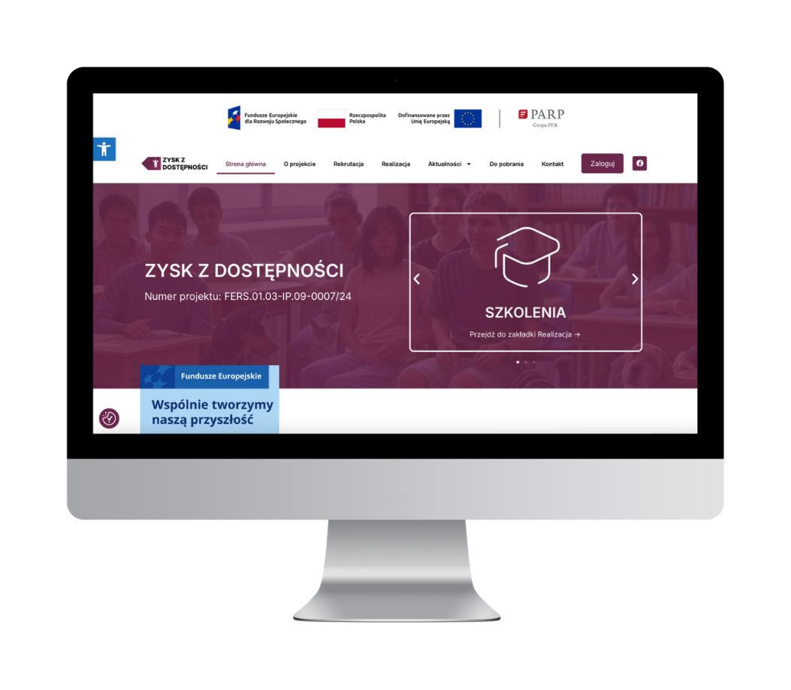
zyskzdostepnosci.pl
rekrutacja@zyskzdostepnosci.pl
+48 537 308 932
Zysk z Dostepności

